Slide 1
Crea una storia
Scegli i personaggi, aggiungi le conversazioni, e fai vivere la tua storia.
scratch.mit.edu
Set di 9 carte

Slide 2
Crea una storia
Inizia con la prima carta, poi prova le altre in qualsiasi ordine:
Inizia una storia
Inizia una conversazione
Cambia sfondo
Clicca un personaggio
Aggiungi la tua voce
Scivola verso un posto
Cammina sullo stage
Rispondi a un personaggio
Aggiungi una scena
scratch.mit.edu
Set di 9 carte

Slide 3
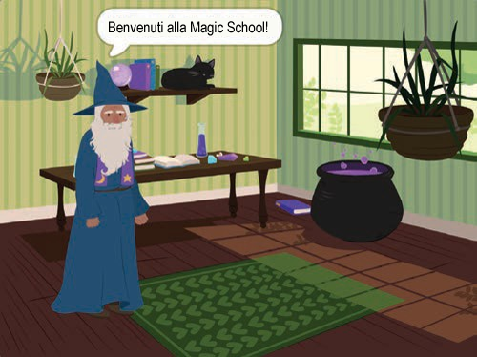
Inizia una storia
Imposta la scena e fai dire qualcosa al tuo personaggio.
Crea una storia
1

Slide 4
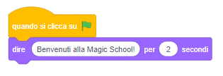
Inizia una storia
scratch.mit.edu
PREPARATI
Scegli uno sfondo
Witch House
Scegli un personaggio
Wizard
AGGIUNGI IL CODICE
Wizard
Scrivi ciò che dice il tuo personaggio
PROVALO
Clicca la bandierina verde per iniziare
Create a Story

Slide 5
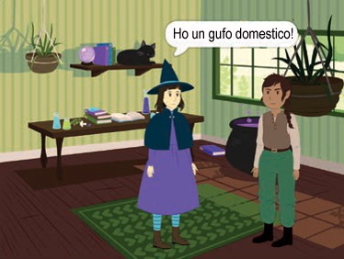
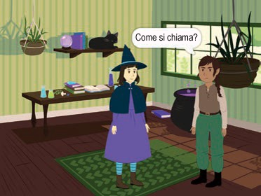
Inizia una conversazione
Fai chiacchierare due personaggi
Crea una storia
2

Slide 6
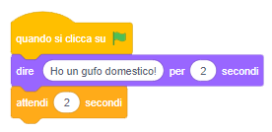
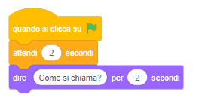
Inizia una conversazione
scratch.mit.edu
PREPARATI
Scegli due personaggi, ad esempio la strega e l’elfo.
Witch
Elf
AGGIUNGI IL CODICE
Clicca sull’icona di ogni personaggio e scrivi il codice.
Witch
Scrivi quello che vuoi che dicano i tuoi personaggi.
Elf
SUGGERIMENTO
Per girare un personaggio, clicca Costumi e poi clicca Rifletti in Orizzontale

Slide 7
Cambia sfondo
Passa da uno sfondo a un altro.
Crea una storia
3

Slide 8
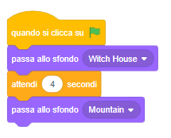
Cambia sfondo
scratch.mit.edu
PREPARATI
Scegli un personaggio.
Scegli sue sfondi.
Elf
Witch House
Mountain
AGGIUNGI IL CODICE
Elf
Scegli lo sfondo con cui vuoi iniziare.
Scegli il secondo sfondo.
PROVALO
Clicca la bandierina verde per iniziare.
Create a Story

Slide 9
Clicca un personaggio
Rendi la tua storia interattiva.
Crea una storia
4

Slide 10
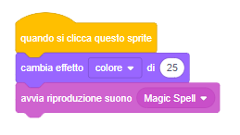
Clicca un personaggio
scratch.mit.edu
PREPARATI
Scegli uno sfondo.
Mountain
Scegli un personaggio.
Unicorn
AGGIUNGI IL CODICE
Puoi scegliere effetti diversi.
Unicorn
Scegli un suono dal menù.
PROVALO
Clicca il tuo personaggio.

Slide 11
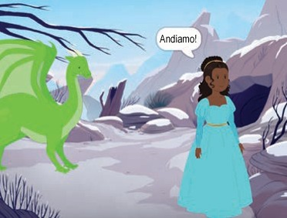
Aggiungi la tua voce
Registra la tua voce per far parlare un personaggio.
Crea una storia
5

Slide 12
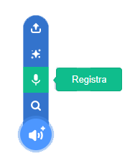
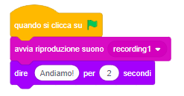
Aggiungi la tua voce
scratch.mit.edu
PREPARATI
Clicca Suoni.
Clicca Registra.
Scegli uno sprite.
Quando hai finito, clicca Salva.
Princess
Scegli Registra dal menù popup.
AGGIUNGI IL CODICE
Clicca Codice.
Princess
Seleziona la tua registrazione dal menù.
PROVALO
Clicca la bandierina verde per provarlo.
Create a Story

Slide 13
Scivola verso un posto
Fai muovere un personaggio sullo Stage.
Crea una storia
6

Slide 14
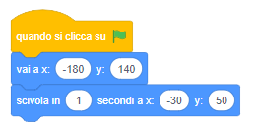
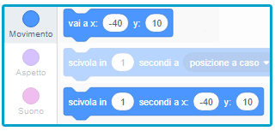
Scivola verso un posto
scratch.mit.edu
PREPARATI
Scegli uno sfondo.
Mountain
Scegli un personaggio.
Owl
AGGIUNGI IL CODICE
Owl
PROVALO
Clicca la bandierina verde per provarlo.
Quando trascini uno sprite, la sua posizione x e y si aggiorna automaticamente nella lista dei blocchi a sinistra.
SUGGERIMENTO

Slide 15
Cammina sullo Stage
Fai entrare in scena un personaggio.
Crea una storia
7

Slide 16
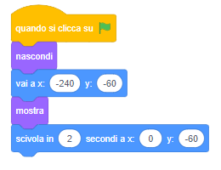
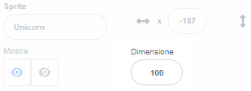
Cammina sullo Stage
scratch.mit.edu
PREPARATI
Scegli uno sfondo.
Mountain
Scegli un personaggio.
Dragon
AGGIUNGI IL CODICE
Dragon
Scrivi -240 per mettere il tuo sprite sul bordo sinistro dello Stage.
Cambia questo numero per scivolare più o meno velocemente.
SUGGERIMENTO
Cambia la dimensione del tuo personaggio scrivendo un numero più piccolo o più grande.
Create a Story

Slide 17
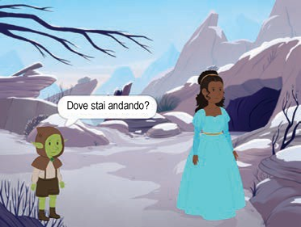
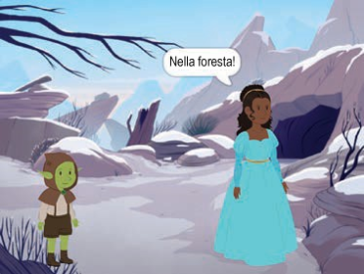
Rispondi a un personaggio
Coordina la conversazione per far parlare i tuoi personaggi uno dopo l’altro.
Crea una storia
8

Slide 18
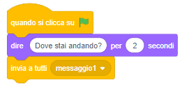
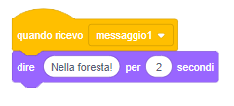
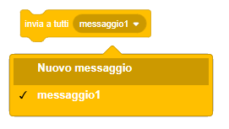
Rispondi a un personaggio
scratch.mit.edu
PREPARATI
Scegli uno sfondo.
Mountain
Scegli due personaggi.
Goblin
Princess
AGGIUNGI IL CODICE
Clicca l’icona di ogni personaggio e aggiungi questo codice.
Goblin
Invia un messaggio a tutti.
Dì a questo personaggio che cosa deve fare quando riceve il messaggio.
Princess
SUGGERIMENTO
Puoi cliccare il menù a tendina e aggiungere nuovi messaggi.
Create a Story

Slide 19
Aggiungi una scena
Crea più scene, con sfondi diversi e tanti personaggi.
Crea una storia
9

Slide 20
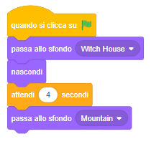
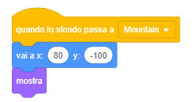
Aggiungi una scena
scratch.mit.edu
PREPARATI
Scegli due sfondi.
Scegli un personaggio.
Witch House
Mountain
Fox
AGGIUNGI IL CODICE
Fox
Scegli il nome dello sfondo dal menù.
PROVALO
Clicca la bandierina verde per iniziare.

